Slide 1


Slide 2

CURSO DE FORMACIÓN
Resultado Operativo
de Obra

Slide 3
Módulo 1
Control de costos en proyectos

Slide 4
Principios de dirección y control de proyectos
La dirección de proyectos es una disciplina fundamental para lograr el éxito en cualquier proyecto empresarial. El PMBOK® es un estándar reconocido a nivel mundial que proporciona las mejores prácticas para la gestión de proyectos.
La 7ma Edición del PMBOK® incluye 12 principios que guían la dirección de proyectos hacia el éxito. Estos principios se centran en aspectos clave como el valor para las partes interesadas, el liderazgo efectivo, la adaptabilidad, la gestión de riesgos y la calidad.

Slide 5

Principios de dirección y control de proyectos
1. ADMINISTRACIÓN
Los administradores actúan de manera responsable para llevar a cabo las actividades con integridad, cuidado y confiabilidad, mientras mantienen el cumplimiento de las pautas internas y externas. Demuestran un amplio compromiso con los impactos financieros, sociales y ambientales de los proyectos a los que prestan soporte.

Slide 6

Principios de dirección y control de proyectos
2. EQUIPO
Los equipos de proyecto están conformados por personas que poseen diversas habilidades, conocimiento y experiencia. Los equipos de proyecto que trabajan en colaboración pueden lograr un objetivo compartido de manera mas efectiva y eficiente que las personas que trabajan por su cuenta.

Slide 7
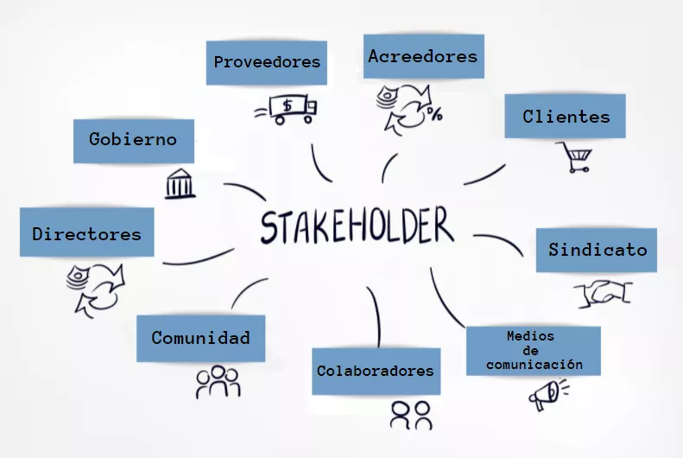
Principios de dirección y control de proyectos
3. INTERESADOS
Involucrar a los interesados de manera proactiva y en la medida necesaria para contribuir al éxito del proyecto y la satisfacción del cliente.

Slide 8

Principios de dirección y control de proyectos
4. VALOR
Evaluar y ajustar continuamente la alineación del proyecto con los objetivos de negocio y con los beneficios y el valor previstos.

Slide 9

Principios de dirección y control de proyectos
5. PENSAMIENTO SISTEMICO
Reconocer, evaluar y responder a las circunstancias dinámicas dentro y alrededor del proyecto de una manera holística con el fin de afectar positivamente el desempeño del mismo.

Slide 10

Principios de dirección y control de proyectos
6. LIDERAZGO
Demostrar y adaptar comportamientos de liderazgo para apoyar las necesidades individuales y de equipo.

Slide 11

Principios de dirección y control de proyectos
7. ADAPTACIÓN
Diseñar el enfoque de desarrollo del proyecto basado en el contexto del proyecto, sus objetivos, los interesados, la gobernanza y el entorno utilizando un proceso de “apenas suficiente” para lograr el resultado deseado mientras se maximiza el valor, se gestiona el costo y se mejora la velocidad.

Slide 12

Principios de dirección y control de proyectos
8. CALIDAD
Mantener un enfoque en la calidad que produzca entregables que cumplan con los objetivos del proyecto y se alineen con las necesidades, usos y requisitos de aceptación establecidos por los interesados relevantes.

Slide 13

Principios de dirección y control de proyectos
9. COMPLEJIDAD
Evaluar y navegar continuamente por la complejidad del proyecto para que los enfoques y planes permitan al equipo de proyecto navegar con éxito por el ciclo de vida del mismo.

Slide 14

Principios de dirección y control de proyectos
10. RIESGO
Evaluar continuamente la exposición al riesgo, tanto de oportunidades como de amenazas con el fin de maximizar los impactos positivos y minimizar los impactos negativos para el proyecto y sus resultados.

Slide 15

Principios de dirección y control de proyectos
11. ADAPTABILIDAD Y RESILIENCIA
Construir adaptabilidad y resiliencia en los enfoques de la organización y del equipo del proyecto para ayudar al mismo a acomodar el cambio, recuperarse de los reveses y avanzar en el trabajo del proyecto.

Slide 16

Principios de dirección y control de proyectos
12. CAMBIO
Preparar a los afectados para la adopción y el mantenimiento de comportamientos y procesos nuevos y diferentes, requeridos para la transición del estado actual al estado futuro previsto creado por los resultados del proyecto.

Slide 17

Los costos y su clasificación en un proyecto de construcción
13. DEFINICIÓN DE COSTO
Son todos los gastos necesarios para planificar, ejecutar y completar el proyecto. Estos costos pueden incluir una variedad de elementos, desde recursos humanos hasta materiales y equipos. Se dividen en varias categorías principales.

Slide 18
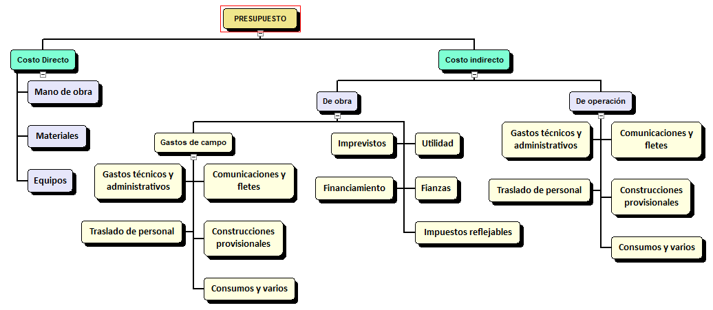
Los costos y su clasificación en un proyecto de construcción

Slide 19
Presupuesto Meta
DEFINICIÓN
Es el documento donde queda plasmado el resultado del PLANEAMIENTO en lo referente a costos.

Slide 20
Presupuesto Meta
Definición
Es el documento donde queda plasmado el resultado del PLANEAMIENTO en lo referente a costos.
Responsables de su elaboración
Es elaborado de manera regular por la Oficina Técnica y el área de Producción en coordinación con las jefaturas que la dirección del proyecto considere como soporte para su elaboración.

Slide 21
Presupuesto Meta
Consideraciones generales de elaboración
Se elabora en la etapa de Licitación tomando como base el Presupuesto del Expediente Técnico entregado por la Entidad, el cual servirá para validar las condiciones de la oferta económica a presentar como propuesta.
De ser adjudicado el proyecto, las consideraciones asumidas inicialmente y el planeamiento diseñado durante la etapa de licitación son actualizados a través del análisis de las condiciones reales encontradas en el proyecto.

Slide 22
Presupuesto Meta
Consideraciones generales de elaboración
El análisis debe incluir una estimación económica de los riesgos y oportunidades asumidos por el proyecto, de modo que se tenga la mejor proyección del resultado posible en el momento de la elaboración del Presupuesto Meta.
En este proceso es importante validar los siguientes puntos:
Presupuesto Meta: venta, costo y resultado meta, incluyendo contingencias.
Análisis de Brechas: respecto del Presupuesto Original.

Slide 23
Presupuesto Meta
Flujo de la elaboración del Presupuesto Meta
Revisión General
Presupuesto Contractual
Identificar Brechas
PRESUPUESTO META
Metas del Proyecto
Análisis FODA
Metodología Formal

Slide 24
Presupuesto Meta
Elaboración del Presupuesto Meta
El presupuesto meta esta compuesto por una venta, un costo y un resultado.
Venta
Resultado
Venta
Costo
Resultado
Costo

Slide 25
Presupuesto Meta
A. Venta Meta
Es la estimación de la venta más probable a fin de Proyecto, la cual no será necesariamente igual al monto contratado. Su cálculo incluye la actualización de las cantidades, estimado por adicionales y trabajos nuevos no considerados en el presupuesto inicial pero que están dentro del alcance contractual.

Slide 26
Presupuesto Meta
B. Costo Meta
Es la estimación del costo más probable a fin de Proyecto, el cual no será necesariamente igual al costo original calculado por el Departamento de Presupuestos.
Es el costo correspondiente a la Venta Meta, y para su cálculo se realiza la revisión de cantidades, procesos constructivos, rendimientos, productividades, tarifas, cuadrillas y en general la cuantificación en términos monetarios del uso de todos los recursos necesarios para cumplir con el alcance.

Slide 27
Presupuesto Meta
B. Costo Meta
Esta conformado por la suma del Costo Directo y Costo Indirecto. Además se debe considerar una provisión de costo por concepto de Contingencias, según el Análisis de Riesgos del Proyecto.
1. Costo Directo Meta.- Es el costo de los recursos que se consumen directa e íntegramente en la producción y/o ejecución del Proyecto, es decir, los que se asocian a la ejecución de las distintas actividades que conforman el alcance.
2. Costo Indirecto Meta.- Es el costo de los recursos y servicios necesarios para producir, pero que no están asociados a una actividad de producción específica.

Slide 28
Presupuesto Meta
B. Costo Meta
3. Contingencias.- Existen condiciones que en caso de ocurrir pueden causar impactos económicos al Proyecto. Estos posibles costos futuros se cuantifican como contingencias y forman parte del costo meta, pudiendo ser parte del costo directo o del indirecto. El monto de las contingencias se identifica como tal dentro del costo meta, y se debe calcular:
Cuantificar posibles impactos
Castigar por factor de probabilidad de ocurrencia.
Algunos ejemplos de contingencias: alza en el precio de insumos, adelanto de temporada de lluvias, retraso en entrega información por parte del Cliente, ocurrencia de conflictos sociales, etc.

Slide 29
Presupuesto Meta
C. Resultado Meta
El resultado expresado como porcentaje de la venta es el Margen Meta. El objetivo económico del Proyecto se fija en términos del Margen Meta.

Slide 30
Presupuesto Meta
Análisis de las Brechas de Costo
Una vez elaborado el Presupuesto Meta, se realizará un análisis de las brechas que existen entre el Costo Meta calculado por el equipo de Proyecto y el Costo del presupuesto original elaborado por el Departamento de Presupuestos.
El análisis de brechas busca fundamentalmente establecer dónde y porqué se han producido diferencias entre el Presupuesto Meta y el presupuesto original.

Slide 31
Presupuesto Meta
Análisis de las Brechas de Costo
Comparación de los costos para la obtención de las brechas
La comparación de costos debe hacerse a igualdad de ventas, de modo que las brechas resultantes sean solamente de costos. En caso haya habido alguna variación en la Venta Meta respecto de la venta original, ésta será justificada de manera separada, y el costo original se actualizará para corresponder a la Venta Meta. De este modo podrá hacerse la comparación directa con el Costo Meta y obtenerse las brechas a analizar.

Slide 32
Presupuesto Meta
Pasos para elaborar el análisis de las brechas de costo
Se actualizará el costo original en caso hubiera alguna variación respecto de la venta original para corresponder a los metrados de la Venta Meta, de tal manera que la información sea comparable con el Presupuesto Meta para hacer el análisis de brechas.
Se realizará un análisis cuantitativo de a manera de cuadros comparativos entre ambos presupuestos, separados por rubro. De esta comparación se procederá a identificar las diferencias sustanciales, positivas y negativas.

Slide 33
Presupuesto Meta
Pasos para elaborar el análisis de las brechas de costo
Se identifican el origen y la causa de las brechas con la finalidad de poder mostrarlas en términos cuantitativos, considerando las brechas tanto positivas como negativas. El análisis cuantitativo permite identificar las causas más importantes que dieron origen a las brechas, descubriendo la razón por la cual se produjeron y las acciones correctivas sugeridas por cada una de éstas. Entre las causas más frecuentes tenemos:

Slide 34
Presupuesto Meta
Pasos para elaborar el análisis de las brechas de costo
Variaciones en la composición de la venta
Variaciones en las cantidades de trabajo y/o insumos por unidad en los ítems de pago (por ejemplo: m3 de excavación / m de zanja o bolsas de cemento / m3 de concreto)
Variaciones en los rendimientos / ratios / productividad considerada.
Variaciones en tarifas / precios de los recursos.
Exigencias contractuales no detectadas / mal estimadas.
Factores externos no previstos
Omisiones / duplicaciones

Slide 35
Presupuesto Meta
Criterios de revisión del Presupuesto Original
Revisar los metrados de acuerdo a la Ingeniería.
Revisar los procesos constructivos y rendimientos.
Revisar el costo unitario de recursos y por partidas.
Revisar el costo de subcontratos.
Revisar el costo directo e indirecto de construcción.
Realizar el análisis de riesgos y costos imprevistos en la construcción.

Slide 36
Presupuesto Meta
Criterios de revisión del Presupuesto Original
Revisar los metrados de acuerdo a la Ingeniería.
Revisar los procesos constructivos y rendimientos.
Revisar el costo unitario de recursos y por partidas.
Revisar el costo de subcontratos.
Revisar el costo directo e indirecto de construcción.
Realizar el análisis de riesgos y costos imprevistos en la construcción.

Slide 37
MUCHAS GRACIAS POR SU ATENCIÓN

Slide 38


